Slide 1
METODOLOGIA DE GESTÃO DE RISCOS
COORDENAÇÃO-GERAL DE INTEGRAÇÃO E DESENVOLVIMENTO INSTITUCIONAL (CODIN)
DEZ/2021

Slide 2
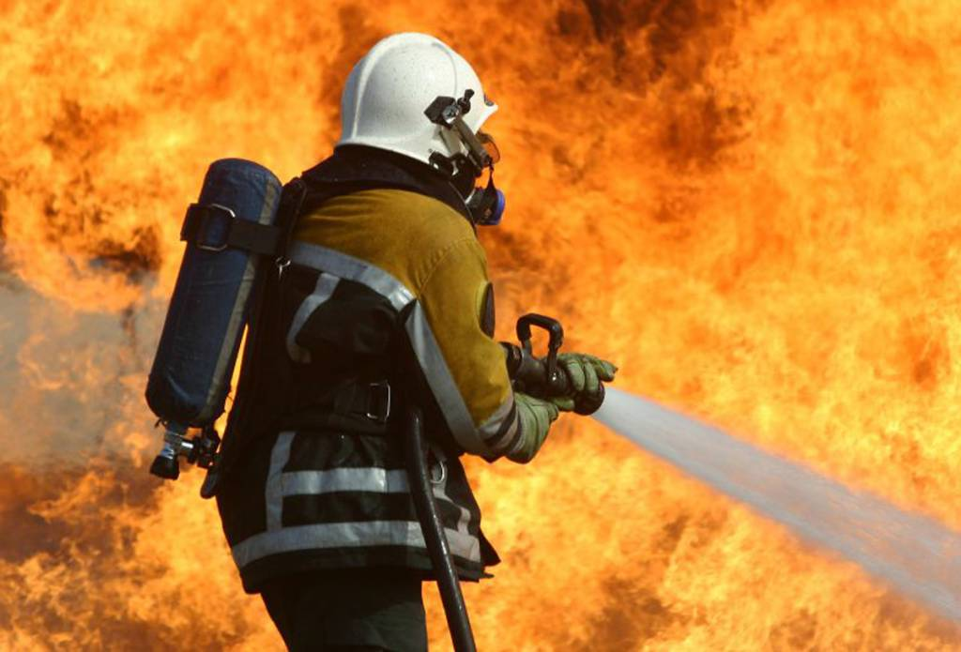
MOTIVAÇÃO
Notes:
Vídeo de 7 minutos

Slide 3
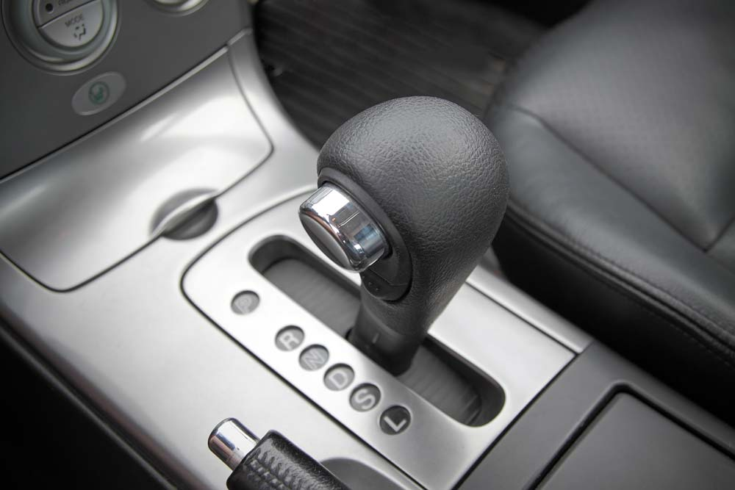
MOTIVAÇÃO
au·to·má·ti·co
Que não tem intervenção da consciência. = INCONSCIENTE
Dicionário Priberam da Língua Portuguesa, 2008-2013
https://www.youtube.com/watch?v=Lomk0dwHW2w
Notes:
Vídeo de 7 minutos

Slide 4
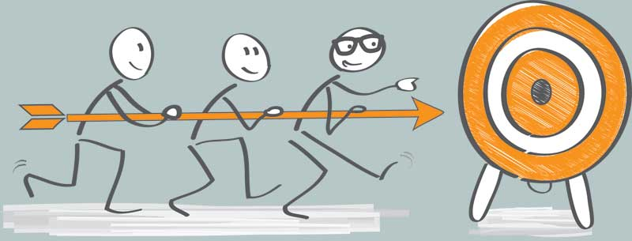
Conceitos fundamentais
OBJETIVO ORGANIZACIONAL
Situação que se deseja alcançar de forma a se evidenciar
êxito no cumprimento da missão e no atingimento da visão de futuro da organização;”
Política de Gestão de Riscos da CGU – Portaria nº 915/2017, art. 2º, III
https://www.youtube.com/watch?v=jn6ZjOscY4o
Notes:
Vídeo 2 minutos

Slide 5
Conceitos fundamentais
RISCO
Possibilidade de ocorrência de um evento que tenha impacto no atingimento dos objetivos da organização.
Política de Gestão de Riscos da CGU – Portaria nº 915/2017, art. 2º, V
https://www.youtube.com/watch?v=CBi0HUmTrkI
Notes:
Vídeo 1:46

Slide 6
Conceitos fundamentais
MEDIDA DE CONTROLE
Medida aplicada pela organização para tratar os riscos, aumentando a probabilidade de que os objetivos e as metas organizacionais estabelecidos sejam alcançados.
Política de Gestão de Riscos da CGU – Portaria nº 915/2017, art. 2º, XI
https://www.youtube.com/watch?v=bTbonpb6hZE
Notes:
Vídeo 10:27
3:32

Slide 7
PROCESSO DE NEGÓCIO X INSTÂNCIA DE PROCESSO

Slide 8
PROCESSO DE NEGÓCIO X INSTÂNCIA DE PROCESSO
Processo
Instância de processo
Agregação de atividades e comportamentos executados por humanos ou máquinas para alcançar um ou mais resultados (CBOK)
Cada execução de um processo (CBOK)
ENTRADAS
SAÍDA
Panela
Pó de café
Café
Água
Coador de café
PREPARAR CAFÉ
Notes:
Processo: fazer café
Instância de processo: fazer o café para o lanche do dia 15/07

Slide 9
OBJETIVO
Realizar uma apresentação no Desenvolvimento de Líderes da CGU no dia 15/12, às 10h da manhã, pontualmente
Acordar tarde
Ocorrer manifestação próxima à estação de metrô
Interromper o funcionamento do metrô
Ocorrer manifestação próxima à CGU
Não estar pronto na hora em que o Uber chegar (alarme falhou) e atrasar o início da apresentação
Não chegar na estação final a tempo (furto de cabos) e atrasar o início da apresentação
Perder o horário do próximo metrô (manifestação dos taxistas contra o Uber) e atrasar o início da apresentação
Não conseguir pegar caminho habitual para chegar à CGU e atrasar o início da apresentação

Slide 10
ETAPAS DA METODOLOGIA

Slide 11
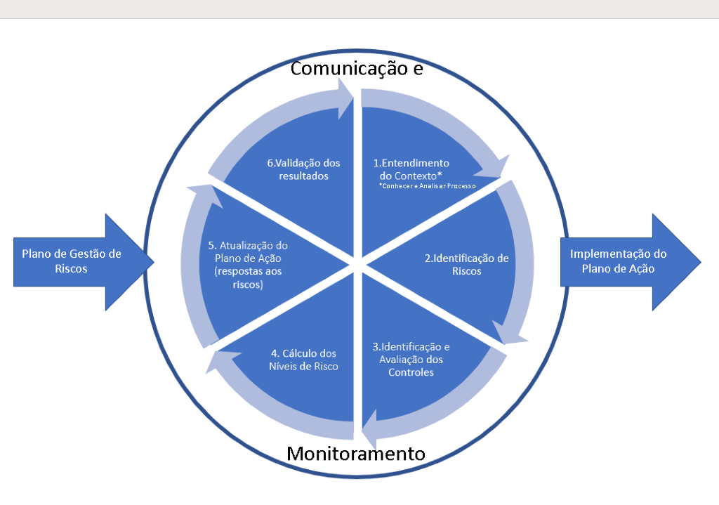
ETAPAS DA METODOLOGIA

Slide 12
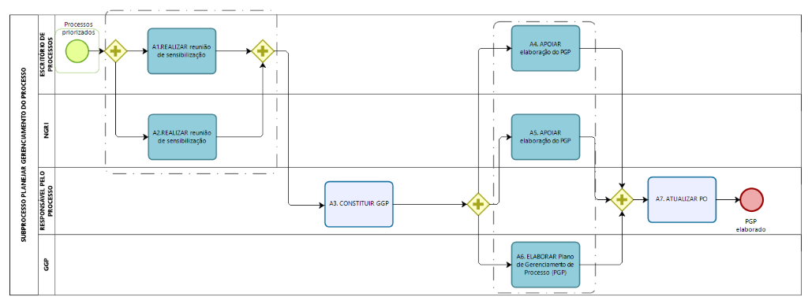
PLANO DE GESTÃO DE RISCOS
Entende-se por Plano de Gestão de Riscos, todo o planejamento e trabalhos necessários que antecedem a execução das etapas de gerenciamento de riscos. Para que se tenha êxito nas etapas posteriores é necessário que nessa etapa definam-se os seguintes pontos:
Processos a serem gerenciados
Responsável pelo processo
Grupo de Gerenciamento do Processo
Cronograma das atividades

Slide 13
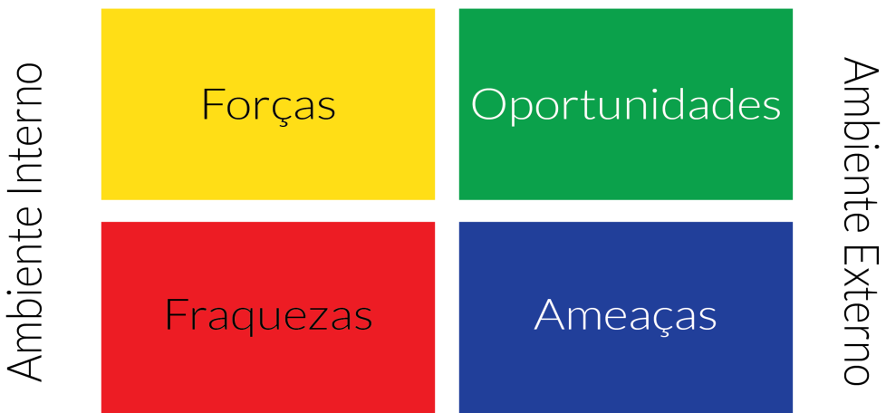
MGR – ENTENDIMENTO DO CONTEXTO
Entendimento do processo e do contexto em que está inserido
Conhecer como o processo é influenciado, pode influenciar e até mesmo influencia o ambiente
Buscar fragilidades que impactem no alcance dos objetivos do processo
Análise do Processo organizacional
Informações sobre o processo
Fluxo atual
Contexto externo: Oportunidades e Ameaças
Contexto interno: Forças e Fraquezas
Matriz SWOT do processo organizacional

Slide 14
MGR – ENTENDIMENTO DO CONTEXTO
Entendimento do processo e do contexto em que está inserido
Informações do processo
Clientes
Fluxo do processo
Infraestrutura utilizada
Legislação correlacionada
Principais objetivos do processo
Principais problemas do passado
Recurso humano utilizado
Sistemas informatizados
Partes interessadas
Tendências de mercado

Slide 15
MGR – ENTENDIMENTO DO CONTEXTO
Cenários possíveis

Slide 16
IDENTIFICAÇÃO DE RISCOS
Identificação de eventos, causas e consequências
RISCO*
Possibilidade de ocorrência de um evento que tenha impacto no atingimento dos objetivos da organização
NEGATIVAMENTE
EVENTO
INCERTO
IMPACTA O OBJETIVO
*PGR/CGU, art. 2º
Notes:
Os objetivos foram levantados no Entendimento do Contexto
As ameaças do Entendimento do Contexto podem indicar eventos de risco ou causas para eventos de risco.
Dessa forma, percebe-se que o risco não é um fato ou uma crítica ao processo organizacional. O que não for identificado como evento de risco pode ser informado à unidade responsável pelo processo para ser utilizado como insumo na melhoria do processo organizacional.
A partir dos objetivos, a equipe técnica designada deve observar o fluxo do processo organizacional, se houver, os resultados da etapa do Entendimento do Contexto e responder perguntas para identificar potenciais eventos de risco que podem comprometer esses objetivos, como as exemplificadas no próximo slide.

Slide 17
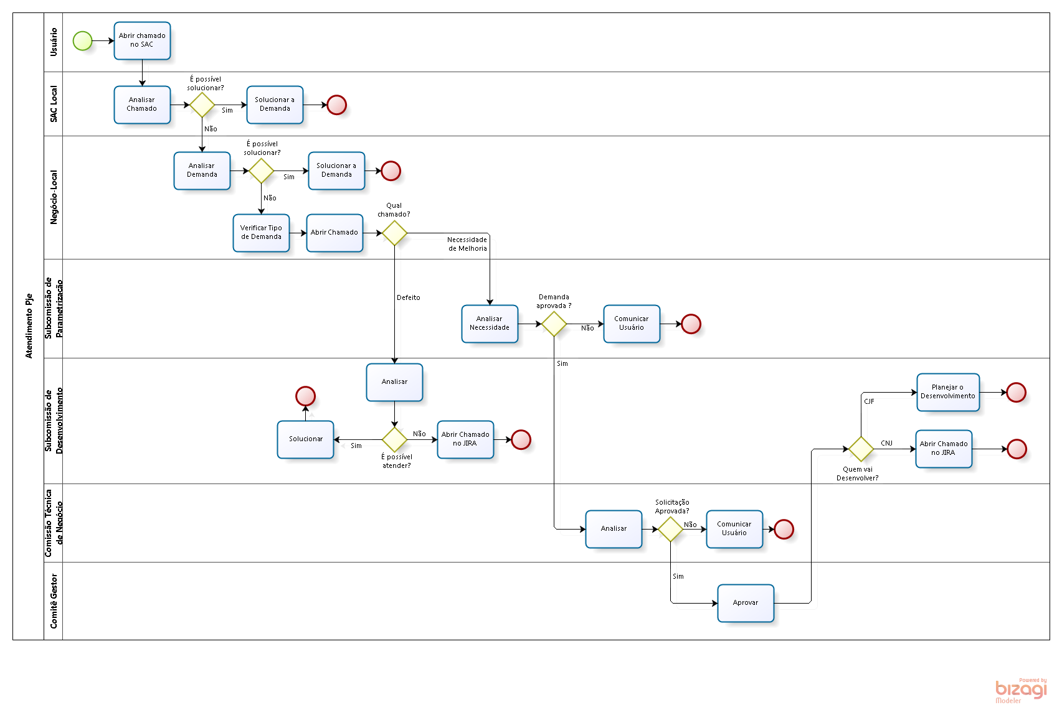
IDENTIFICAÇÃO DE RISCOS
Principais Insumos:
Fluxo do processo organizacional
Experiência da equipe técnica
Resultados da etapa de Entendimento do Contexto
Notes:
Apresentar o “Questionário para apoiar a identificação de riscos”. Outras perguntas podem ser adicionadas. Pode ser feito um brainstorming.
Esse documento traz uma tabela que contém, nas colunas, as categorias de risco da CGU e, nas linhas, os objetivos do processo organizacional. A equipe deve responder às perguntas acima e registrar o evento na célula correspondente considerando a relação desse evento com o objetivo e a categoria. Durante as reuniões, esse documento pode ser distribuído a cada um dos participantes para preenchimento livre ou, se for conveniente, ser utilizado post-it para que os participantes colem os eventos de risco identificados a partir de brainstorming.

Slide 18
IDENTIFICAÇÃO DE RISCOS
Técnica proposta: Brainstorming
Foco nos objetivos organizacionais
Notes:
Apresentar o “Questionário para apoiar a identificação de riscos”. Outras perguntas podem ser adicionadas. Pode ser feito um brainstorming.
Esse documento traz uma tabela que contém, nas colunas, as categorias de risco da CGU e, nas linhas, os objetivos do processo organizacional. A equipe deve responder às perguntas acima e registrar o evento na célula correspondente considerando a relação desse evento com o objetivo e a categoria. Durante as reuniões, esse documento pode ser distribuído a cada um dos participantes para preenchimento livre ou, se for conveniente, ser utilizado post-it para que os participantes colem os eventos de risco identificados a partir de brainstorming.

Slide 19
IDENTIFICAÇÃO DE RISCOS
Validação do evento identificado
O evento é um risco que pode comprometer claramente um objetivo do processo?
“Aumento da taxa de juros” não é um risco para o objetivo “atender as demandas dos cidadãos no prazo previsto”
O evento é um risco ou uma falha no desenho do processo organizacional?
“Extrapolar o prazo para a execução do processo” quando há necessidade de redesenho de seu fluxo para garantir que o atraso não ocorra mais
O evento é um risco ou uma causa para um risco?
“Despreparo do servidor” é uma causa para um risco ao alcance do objetivo “Avaliar políticas públicas”
“Aumento da inflação”. Eventos oriundos de fontes externas à CGU são potencialmente causas de riscos
O evento é um risco ou uma consequência de um risco?
“Dano à imagem” é o impacto negativo para o objetivo “Ser reconhecido como uma instituição 100% íntegra”
O evento é um risco ou uma fragilidade em um controle que deveria tratar um determinado risco?
“Sistema não impedir registro duplicado”. Se o sistema deveria evitar o registro duplicado, mas não o faz, essa falha revela que o controle (sistema) não está sendo eficaz

Slide 20
IDENTIFICAÇÃO DE RISCOS
Recomenda-se que o evento seja escrito com verbos no infinitivo para enfatizar que se trata de um evento possível e futuro.
Exemplos:
Arquivo físico pegar fogo / Ocorrer incêndio
Fraudar documento
Vazar informação
Alagar o CPD

Slide 21
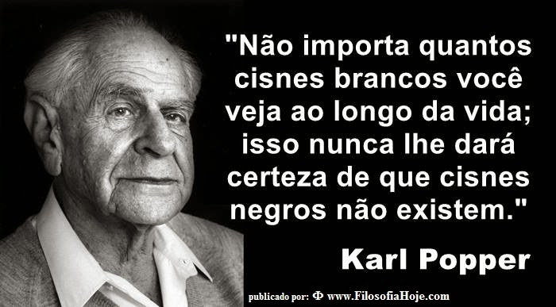
IDENTIFICAÇÃO DE RISCOS
https://www.youtube.com/watch?v=3tF0XO4XUsE

Slide 22
IDENTIFICAÇÃO DE RISCOS
Identificar CAUSAS
Motivos que podem promover a ocorrência do risco
Análise das potencias fontes de riscos
Equipamentos/Tecnologia. Ex: sistemas de informação
Regulamentos. Ex. procedimentos
Pessoas. Ex: comportamento
Ambiente. Ex: ambiente insalubre

Slide 23
IDENTIFICAÇÃO DE RISCOS
Identificar CONSEQUÊNCIAS
São os resultados da ocorrência do risco que afetam os objetivos
É importante que a equipe técnica identifique consequências que claramente mostrem o impacto negativo em relação ao(s) objetivo(s) do processo em análise.

Slide 24
IDENTIFICAÇÃO DE RISCOS
Identificar a categoria do risco
Para a escolha da categoria a que o risco pertence, recomenda-se que seja analisada a causa de maior relevância para sua ocorrência.

Slide 25
IDENTIFICAÇÃO DE RISCOS
Identificar a categoria do risco
OPERACIONAL
Eventos que podem comprometer as atividades da CGU, normalmente asso­ciados a falhas, deficiência ou inadequação de processos internos, pessoas, infraestrutura e sistemas

Slide 26
IDENTIFICAÇÃO DE RISCOS
Identificar a categoria do risco
LEGAL
Eventos derivados de alterações legislativas ou normativas que podem compro­meter as atividades da CGU

Slide 27
IDENTIFICAÇÃO DE RISCOS
Identificar a categoria do risco
FINANCEIRO/ORÇAMENTÁRIO
Eventos que podem comprometer a capacidade da CGU de contar com os recursos orçamentários e financeiros necessários à realização de suas ati­vidades, ou eventos que possam comprometer a própria execução orçamentária.

Slide 28
IDENTIFICAÇÃO DE RISCOS
Identificar a categoria do risco
INTEGRIDADE
Eventos relacionados a corrupção, fraudes, irregularidades e/ou desvios éticos e de conduta que podem comprometer os valores e padrões preconizados pela CGU e a realização de seus objetivos.
Notes:
A categoria “risco à integridade” foi conceituada de acordo com seus eventos potenciais e suas consequências, que normalmente estão relacionadas a atos de violação de integridade.
A definição se baseou na Nota 3 do item 1.1 da norma ABNT ISO GUIA 73:2009, que fornece as definições de termos genéricos relativos à gestão de riscos, assim transcrito:
“Nota 3 O risco é muitas vezes caracterizado pela referência aos eventos potenciais e as consequências ou uma combinação destes [Grifo nosso].”

Slide 29
IDENTIFICAÇÃO DE RISCOS
ASSOCIAÇÃO ENTRE CAUSAS, RISCOS E CATEGORIAS
Causa | Evento | Categoria
Conduta dolosa do servidor | Vazar informações | Integridade
Interesse privado superando o interesse público | Nomear parente para cargo de comissão | Integridade
Instabilidade da rede | Haver restrição de acesso a sistemas | Operacional
Gestão do conhecimento do processo precária | Emitir respostas distintas para solicitações semelhantes | Operacional
Servidor com problemas de saúde | Interromper o período de campo de auditoria | Operacional
Contingenciamento orçamentário | Atrasar o cronograma de licitações | Financeiro/orçamentário
Texto da portaria regulamenta o processo de forma ambígua | Executar o processo de forma diversa | Legal
Fonte: Diretoria de Planejamento e Desenvolvimento Institucional (Diplad)/CGU

Slide 30
IDENTIFICAÇÃO DE RISCOS
Características de riscos à integridade da CGU
Geralmente são ou derivam de condutas de colaboradores da CGU (servidores, terceirizados ou estagiários), incluindo membros da alta administração
São praticados por meio de dolo (intenção ou má-fé) ou culpa (imperícia, imprudência ou negligência comprovada)
Podem gerar prejuízos à imagem, à confiabilidade, ao cidadão, ao gestor, ao programa de governo etc.

Slide 31
SUBCATEGORIAS DE RISCOS À INTEGRIDADE
Ameaças à imparcialidade e à autonomia técnica
Uso indevido de autoridade
Uso indevido ou manipulação de dados/informações
Conduta profissional inadequada
Nepotismo
Conflito de interesses
Desvio de pessoal ou de recursos materiais
Corrupção, fraude, emprego irregular de recursos públicos
Notes:
Vínculo às normas códigos, para prevenir para adoção de medidas de tratamento
Considerando a abordagem dada aos riscos à integridade no Programa de Integridade da CGU, e de forma a facilitar a gestão e o monitoramento dessa categoria de riscos, foram criadas 8.
As subcategorias:
Auxiliam na identificação da origem do problema, na identificação de procedimentos e normativos necessários ao tratamento do risco (definição de controles preventivos ou de atenuação ou de punição. Para essa definição, o ordenamento jurídico-normativo não é exaustivo, mas estabelece as principais medidas aplicáveis.
Auxiliam no monitoramento dos riscos (transparência)
Forma didática de orientar servidores e melhorar a comunicação entre as partes interessadas;
Possibilita a adoção de ações de baixo custo e de curto prazo como gerenciamento de conflitos
Ambiente de trabalho hostil. ...
Desmotivação. ...
Resultados insatisfatórios. ...
Problemas de relacionamento. ...
Não execução de tarefas. ...
Baixa produção. ...
Falta de foco. ...
Baixo desempenho.
Por permitir o tratamento de atos menos graves e de baixo custo (medidas preventivas), auxilia no fortalecimento da cultura institucional;
Cada subcategoria pode requerer um procedimento apropriado de apuração, a depender do potencial de gravidade do ilícito ou da conduta indevida.
Segundo o Plano de Integridade da CGU, há várias instâncias internas de integridade que podem atuar nesses procedimentos, como Comissão de Ética, Ouvidoria Interna (vinculada à Ouvidoria-Geral da União) e Corregedoria Interna (vinculada à Corregedoria-Geral da União).
Para o tratamento de riscos à integridade, podem ser definidos controles de atenuação e recuperação em âmbito administrativo (por exemplo, gestão de conflitos, censuras, PAD, Termos de Ajuste de Conduta), civil ou penal (encaminhamento ao Ministério Público ou Polícia).

Slide 32
SUBCATEGORIAS DE RISCOS À INTEGRIDADE
Conduta profissional inadequada
Deixar de realizar as atribuições conferidas com profissionalismo, honestidade, imparcialidade, responsabilidade, seriedade, eficiência, qualidade e/ou urbanidade.
Ameaças à imparcialidade e à autonomia técnica
Ser influenciado a agir de maneira parcial por pressões internas ou externas indevidas, normalmente ocorridas entre pares, por abuso de poder, por tráfico de influência ou constrangimento ilegal.
Notes:
Conduta profissional inadequada

Slide 33
SUBCATEGORIAS DE RISCOS À INTEGRIDADE
Uso indevido de autoridade
Lei nº 13.869/2019
Atentar contra os direitos e garantias legais assegurados ao exercício profissional (na tentativa de fazer com que o agente execute o que evidentemente não está no âmbito das suas atribuições ou deixe de executar o que está previsto) ou atentar contra a honra ou o patrimônio de pessoa natural (no caso, servidor público) ou jurídica, com abuso ou desvio de poder ou sem competência legal para atender interesse próprio ou de terceiros
Uso indevido ou manipulação de dados/ informações
Fornecer, divulgar, fazer uso de dados e/ou informações de que têm acesso em razão das atividades exercidas, de forma não autorizada e/ou de forma incorreta, incompleta ou imprecisa, tal como restringir ou retardar a publicidade ou o acesso, quando autorizado a fazê-lo

Slide 34
SUBCATEGORIAS DE RISCOS À INTEGRIDADE
Nepotismo
Decr. nº 7.203/2010
Nomear, designar, contratar ou alocar familiar de Ministro de Estado ou de ocupante de cargo em comissão ou função de confiança para exercício de cargo em comissão, função de confiança ou para a prestação de serviços na CGU.
Conflito de interesses
Lei nº 12.813/13
Situação gerada pelo confronto entre interesses públicos e privados, que possa comprometer o interesse coletivo ou influenciar, de maneira imprópria, o desempenho da função pública (art. 3º, inciso I, da Lei nº 12.813/13). Exemplos:
- Fazer uso de informação privilegiada (art. 5º, inc. I)
- Prestar serviços privados a PJ favorecida pela decisão do servidor (art. 5º, inc. II);
- Exercício de atividades incompatíveis com as atribuições do cargo (art. 5º, inc. III);
- Intermediação indevida de interesses privados (art. 5º, inc. IV);
- Concessão de favores e privilégios ilegais a pessoa jurídica de que part. servidor (art. 5º, inc. V);
- Recebimento de presentes/vantagens (art. 5º, inc. VI);
- Prestar serviços a empresa fiscalizada pelo agente público (art. 5º, inc. VII)
Notes:
Fazer uso de informação privilegiada (art. 5º, inc. I)
Servidor que tem informação privilegiada sobre projeto de desenvolvimento de uma região e compra terreno esperando valorização;
Empregado de um banco público fornece informações antecipada para uma corretora de valores informação sobre emissão de ações desse banco. A corretora pode se posicionar no mercado para garantir grandes lucros.
Prestar serviços privados a PJ favorecida pela decisão do servidor (art. 5º, inc. II);
Diretor de contratos prestar consultoria privada a PJ de participe de licitação;
Servidor que trabalha na comissão de PAR, nas horas vagas, presta consultoria para empresa que está negociando Acordo de Leniência com a CGU.
Exercício de atividades incompatíveis com as atribuições do cargo (art. 5º, inc. III);
Servidor que trabalha na área de política monetária presta, nas horas vagas, consultoria para banco comercial.
Intermediação indevida de interesses privados (art. 5º, inc. IV);
Parente pede para o servidor "X" verificar como está um processo de pagamento que está parado no órgão, e ver se é possível conversar com a pessoa responsável pela liberação dos recursos para passar esse processo à frente dos demais, apressando a liberação do dinheiro.
Concessão de favores e privilégios ilegais a pessoa jurídica de que participe o servidor (art. 5º, inc. V);
Autoridade de empresa estatal solicita à área de compras a contratação, via dispensa licitatória, de empresa da qual é sócio majoritário.
Recebimento de presentes/vantagens (art. 5º, inc. VI);
- Uma autoridade responsável pelo monitoramento do cumprimento da sanção recebe da empresa do acordo de leniência uma viagem a Dubai para retardar a devida cobrança.
Prestar serviços a empresa regulada pelo órgão que o agente público trabalha (art. 5º, inc. VII)
Autoridade de agência reguladora presta consultoria eventual à empresa do setor de telecomunicações, regulado pela entidade.

Slide 35
SUBCATEGORIAS DE RISCOS À INTEGRIDADE
Desvio de pessoal ou de recursos materiais
Desviar ou utilizar, em obra ou serviço particular, veículos, máquinas, equipamentos ou material de qualquer natureza, de propriedade ou à disposição de entidades públicas, bem como o trabalho de servidores públicos, empregados ou terceiros contratados por essas entidades para fins particulares ou para desempenho de atribuição que seja de sua responsabilidade ou de seu subordinado.
Corrupção, fraude, emprego irregular de verbas públicas
Crimes contra a administração pública, previstos em leis, tratados, acordos nacionais e internacionais, que representam alto potencial ofensivo às instituições e à sociedade e que demandam custos significativos para recuperação de ativos e para retorno da credibilidade.

Slide 36
POSSÍVEIS CAUSAS, EVENTOS, CONSEQUÊNCIAS
Subcategoria | Causas | Eventos | Consequências
Ameaças à imparcialidade e à autonomia técnica | Forte pressão externa (mídia, sociedade, outros órgãos ou entidades, agentes políticos) | Comissão de PAD submeter-se a pressões internas ou externas | Apuração de PAD ultrapassar o prazo prescricional
 | Relação de submissão de membro da Comissão de PAD à opinião de presidente da Comissão |  | Judicialização de PAD
 | Relação de subserviência/submissão com autoridade hierarquicamente superior |  | Nulidade do PAD
 | Ausência de compilação e valorização dos precedentes (Base do Conhecimento, manuais e enunciados) |  | Prejuízo à imagem institucional
 | Defasagem da remuneração da carreira (Estruturação adequada da carreira conforme as responsabilidades inerentes ao exercício do cargo) |  | Violar a garantia do contraditório e da ampla defesa no PAD
 | Deficiências nos fluxos dos processos de trabalho e de informações entre as unidades da organização |  | Violar o sigilo do PAD
 | Insegurança para sustentar o posicionamento técnico da equipe (Deficiências de capacitação - temas específicos) |  | Desperdício de recursos materiais e humanos
 | Interferência nos trabalhos da equipe por agentes externos (ex: políticos e gestores institucionais)
 | Não aderência às diretrizes e procedimentos da organização |  | Apontar autoria ou delimitar a materialidade de forma incorreta no PAD
 | Omissão de informação de relacionamento íntimo com agentes ou pessoas sujeitas a trabalhos da organização

Slide 37
POSSÍVEIS CAUSAS, EVENTOS, CONSEQUÊNCIAS
Subcategoria | Causas | Eventos | Consequências
Corrupção, fraude ou emprego irregular de verbas públicas | Ausência de política de fortalecimento das áreas de gestão interna da organização (falta de valorização, forma de "punição" ao servidor, desenvolvimento de competências) | Atesto indevido de bens, serviços e obras em desconformidade com o contratado | Dano ao erário
 | Complexidade do SIASG e SIADS |  | Enriquecimento ilícito do fiscal ou fornecedor
 | Conduta indevida do servidor da organização (dolo ou culpa) |  | Interrupção dos serviços ou aquisições
 | Conluio entre superior hierárquico e servidor da organização (má-fé de ambas as partes) |  | Pagamento de juros e multas contratuais por parte da instituição
 | Deficiências no desenvolvimento de competências e habilidades dos servidores da organização | Usar PGD para justificar ausência no ambiente de trabalho sem real entrega do produto | Perda de credibilidade do contratante
 | Designação de um único servidor da organização para fiscalizar vários contratos |  | Aquisição de bens ou prestação de serviços que não atendam à necessidade da CGU
 | Dificuldade de interação entre as áreas para entendimento de procedimentos administrativos ligados a gestão de contratos |  | Perda de credibilidade do PGD
 | Falhas na elaboração do edital e do termo de referência |  | Prejudicar o clima organizacional
 | Falta de interação entre as áreas para a elaboração do termo de referência e edital
 | Falta de mapeamento dos processos da área de apoio administrativo das Regionais
 | Falta de política de incentivo ao servidor da organização para assumir a função de fiscal (pontuação para remoção, seleção de candidatos a capacitações etc) sugerir mudar para processo
 | Fragilidade na interação fiscal x fornecedor para a resolução de impropriedades ocorridas durante a execução contratual
 | Intempestividade das aquisições
 | Má-fé do servidor da organização
 | Má-fé dos fornecedores
 | Pouca divulgação das normas da Casa
 | Pressão de superior hierárquico
 | Sobreposição de funções técnicas e administrativas na fiscalização de contratos de TI (para os casos que não se enquadram na IN nº 4/2010)

Slide 38
POSSÍVEIS CAUSAS, EVENTOS, CONSEQUÊNCIAS
Subcategoria | Causas | Eventos | Consequências
Desvio de pessoal ou de recursos materiais | Ausência de mecanismos de aferição do desempenho dos servidores da organização | Utilização de recursos de TI disponibilizados pela CGU para fins particulares, em prejuízo do exercício das atividades do cargo | Constrangimento dos demais servidores
 | Deficiências no desenvolvimento de competências e habilidade do superior hierárquico |  | Contaminação do ambiente organizacional
 | Desconhecimento do servidor da organização sobre a política de uso de recursos de TI |  | Danos à imagem do órgão
 | Diversidade de atrativos externos que motivam o servidor da organização a utilizar os recursos de TI |  | Dano ao erário
 | Falta de comprometimento do servidor da organização com os objetivos institucionais e com o serviço prestado |  | Prejuízo no desempenho de atividades do servidor e no cumprimento dos objetivos da instituição
 | Insuficiência de compartilhamento de informações sobre incidentes de segurança entre chefes e equipe da DTI

Slide 39
POSSÍVEIS CAUSAS, EVENTOS, CONSEQUÊNCIAS
Subcategoria | Causas | Eventos | Consequências
Nepotismo | Ausência de rotina de verificação da cláusula contratual que veda o nepotismo | Nepotismo | Favorecimento intencional de familiar de autoridade
 | Ausência de sistema de informações sobre o quadro de colaboradores da organização |  | Favorecimento próprio e de terceiros
 | Desconhecimento das regras de vedação ao nepotismo (Decreto nº 7.203/2010) |  | Quebra de hierarquias, subordinação indireta
 | Impossibilidade de análise adequada da exceção prevista no art. 4º, inc. I do Decreto nº 7.203/2010 pela ausência de currículo básico para a ocupação de cargos e funções comissionadas |  | Violação do princípio da impessoalidade
 | Pressão familiar
 | Solicitações indevidas indiretas ou diretas por autoridades

Slide 40
POSSÍVEIS CAUSAS, EVENTOS, CONSEQUÊNCIAS
Subcategoria | Causas | Eventos | Consequências
Uso indevido de autoridade | A proximidade de cunho pessoal entre líderes da organização e gestores | Direcionar o resultado dos trabalhos | Comprometimento do resultado dos trabalhos, que não agregam valor à gestão
 | Ações insuficientes de disseminação e sensibilização de valores éticos da organização para os servidores e líderes
 | Proximidade de cunho pessoal entre líderes da CGU e gestores |  | Desmotivação dos servidores da CGU
 | Ausência de política de avaliação de líderes |  | Favorecimento de terceiros
 | Deficiências no desenvolvimento de competências e habilidades do superior hierárquico. |  | Favorecimento pessoal
 | Favorecimento de servidores da organização |  | Perda de credibilidade da CGU
 | Inteferência nos trabalhos da equipe por agentes externos (ex: políticos e gestores institucionais)
 | Interesse próprio do superior hierárquico
 | Interpretação equivocada dos normativos
 | Má fé do superior hierárquico
 | Ausência de regulamentação interna para nomeação/designação de líderes
 | Uso de justificativa de carência de pessoal e cumprimento de prazos como subterfúgio para prejudicar a qualidade dos trabalhos

Slide 41
POSSÍVEIS CAUSAS, EVENTOS, CONSEQUÊNCIAS
Subcategoria | Causas | Eventos | Consequências
Conduta profissional inadequada | A Comissão de PAD submeter-se a pressões internas ou externas | Comissão de PAD produzir provas ilícitas ou indevidas | Apontar autoria ou delimitar a materialidade de forma incorreta no PAD
 | Falta de capacidade técnica de membro da Comissão quanto ao rito processual | Agir com parcialidade na condução do PAD | Desperdício de recursos materiais e humanos
 | Má-fé de membro da Comissão (conflito de interesses, suspeição, impedimento, corrupção) | Condencendência do servidor da CGU com as impropriedades na concessão de aposentadoria por órgão externo | Enquadrar os fatos de forma inadequada no termo de indiciamento e/ou no Relatório Final de PAD
 | Falta de capacidade técnica da autoridade instauradora da CGU |  | Judicialização de PAD
 | Má-fé da autoridade instauradora na CGU |  | Nulidade do PAD
 | Concluio com o órgão externo |  | Prejuízo à imagem institucional

Slide 42
POSSÍVEIS CAUSAS, EVENTOS, CONSEQUÊNCIAS
Subcategoria | Causas | Eventos | Consequências
Uso indevido ou manipulação de dados/infor | Acesso de pessoas não autorizadas aos documentos | Divulgar dados ou informações de forma não autorizada | Benefícios indevidos a servidores da CGU
 | Acesso livre de terceiros contratados a documentos e sistemas da organização |  | Danos à imagem de terceiros
 | Ações de orientação insuficientes sobre a gestão documental (com base em casos concretos, zelo na guarda de documentos e de dispositivos computacionais, descarte de documentos) |  | O demandante sofrer represálias, ameaças
 | Apetência da imprensa por informações produzidas ou custodiadas pela organização |  | Perda de credibilidade da CGU
 | Ataques cibernéticos
 | Contingenciamento orçamentário, vulnerabilizando as atividades de salvaguarda das informações
 | Cultura voltada a subestimar casos de divulgação não autorizada de informações, possibilitando a sensação de impunidade |  | Vantagens indevidas à terceiros
 | Deficiências no desenvolvimento de competências e habilidades dos servidores da organização
 | Desconhecimento das consequências da prática do evento de risco |  | Possibilidade de judicialização dos danos à imagem de terceiros
 | Estrutura física inadequada para a guarda e eliminação de documentos que contenham informações restritas
 | Falta de atenção (não intencional)
 | Insegurança na identificação de informações restritas (classificação de informações sigilosas, restritas, preparatórias)
 | Falta de consciência em relação à responsabilidade sobre o acesso a informações restritas |  | Prejuízo à execução e conclusão dos trabalhos da CGU
 | Falta de zelo na guarda de dispositivos computacionais, documentos, dados e informações (pode levar à extravio ou furto)
 | Má-fé de servidor
 | Interferência nos trabalhos da equipe por agentes externos (políticos e gestores)
 | Fragilidade no processo de comunicação de informações produzidas ou custodiadas pela organização
 | Fragilidades na gestão de informações restritas
 | Furto de dispositivos computacionais ou documentos

Slide 43
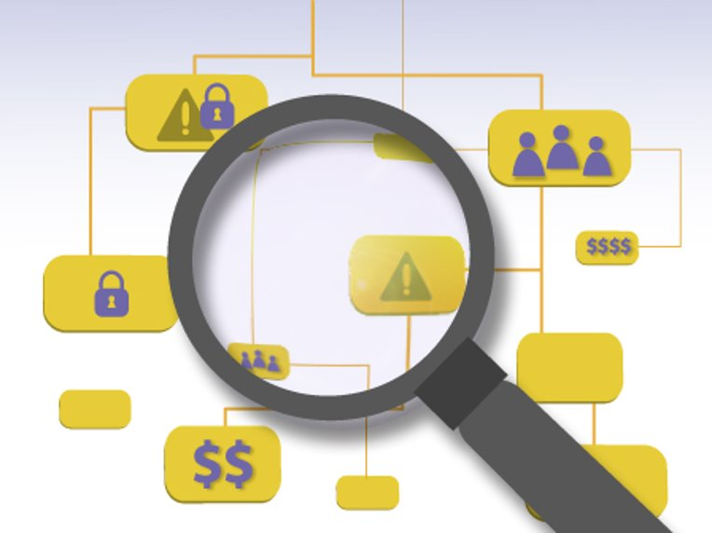
IDENTIFICAÇÃO E AVALIAÇÃO DOS CONTROLES
Otimizar os controles do processo
Notes:
Para cada risco, deve-se estimar o seu nível, que representa o potencial de ocorrência do risco e o seu potencial impacto, caso se materialize. Esse nível é obtido a partir dos valores dos quadros abaixo, que apresentam as escalas de probabilidade e de impacto.

Slide 44
IDENTIFICAÇÃO E AVALIAÇÃO DOS CONTROLES
Identificar os CONTROLES PREVENTIVOS EXISTENTES
Checklist, normativo, capacitação, etc.
Identificar CONTROLES DE ATENUAÇÃO E RECUPERAÇÃO EXISTENTES
Plano de contingência, tomada de contas especial, procedimento, etc.
Identificar CONTROLES DE DETECÇÃO EXISTENTES
Indicadores, painéis, aparelhos de medição diversos, etc.
Controles para prevenir a ocorrência do risco (sobre as causas)
Controles que atuam após a materialização do risco e têm o objetivo de atenuar o impacto do evento e/ou recuperar o processo ao estado desejado.
Controles que atuam na detecção do evento de risco ou sua iminência.
Observação: Após a identificação dos controles associados aos riscos identificados, os controles preventivos devem ser associados às suas respectivas causas, e os controles de atenuação e recuperação às suas respectivas consequências

Slide 45
IDENTIFICAÇÃO E AVALIAÇÃO DOS CONTROLES
Existem outros controles presentes nesse subprocesso? Caso existam, esses controles estão associados aos riscos identificados?
Essa pergunta ajudará tanto na identificação de outros controles como de outros possíveis riscos. Além disso caso seja identificado controles aos quais a equipe técnica não consiga identificar um risco associado a ele, é bem possível que tal controle seja uma burocracia excessiva no subprocesso. Riscos e controles identificados nessa pergunta devem ser inseridos na planilha da mesma forma que na etapa anterior
Na visão da equipe técnica, os controles identificados são eficazes? Caso a resposta seja negativa, é possível corrigir esses controles de forma a torna-los eficazes?
Essa pergunta ajudará a avaliar os controles existentes no subprocesso. As informações aqui obtidas deverão ser utilizadas na construção do Plano de Tratamento de forma a otimizar os controles presentes, seja excluindo ou corrigindo os controles ineficazes.
O custo financeiro e/ou operacional de cada um dos controles identificados se justifica perante os riscos mitigados?
Essa pergunta ajudará a identificar controles que apesar de mitigarem riscos, apresentam um custo financeiro e/ou operacional aquém do ideal, ou seja, não são eficientes. Os controles identificados nessa pergunta são fortes candidatos a serem substituídos por controles mais otimizados. O resultado dessa pergunta também será utilizado na construção do Plano de Tratamento.

Slide 46
CÁLCULO DO NÍVEL DE RISCO PROCESSUAL
Calculando a magnitude dos riscos
Quadro 3: Escala de Probabilidade
Probabilidade | Descrição da probabilidade, desconsiderando os controles | Peso
Muito baixa | Improvável. Em situações excepcionais, o evento poderá até ocorrer, mas nada nas circunstâncias indica essa possibilidade. | 1
Baixa | Rara. De forma inesperada ou casual, o evento poderá ocorrer, pois as circunstâncias pouco indicam essa possibilidade. | 2
Média | Possível. De alguma forma, o evento poderá ocorrer, pois as circunstâncias indicam moderadamente essa possibilidade. | 3
Alta | Provável. De forma até esperada, o evento poderá ocorrer, pois as circunstâncias indicam fortemente essa possibilidade. | 4
Muito alta | Praticamente certa. De forma inequívoca, o evento ocorrerá, as circunstâncias indicam claramente essa possibilidade. | 5
Notes:
Para cada risco, deve-se estimar o seu nível, que representa o potencial de ocorrência do risco e o seu potencial impacto, caso se materialize. Esse nível é obtido a partir dos valores dos quadros abaixo, que apresentam as escalas de probabilidade e de impacto.

Slide 47
CÁLCULO DO NÍVEL DE RISCO PROCESSUAL
Calculando a magnitude dos riscos
Quadro 4: Escala de Impacto
Impacto | Descrição do impacto nos objetivos, caso o evento ocorra | Peso
Muito baixo | Mínimo impacto nos objetivos do processo | 1
Baixo | Pequeno impacto nos objetivos do processo. | 2
Médio | Moderado impacto nos objetivos do processo, porém recuperável. | 3
Alto | Significativo impacto nos objetivos do processo, de difícil reversão. | 4
Muito Alto | Catastrófico impacto nos objetivos do processo, de forma irreversível. | 5
Notes:
Para cada risco, deve-se estimar o seu nível, que representa o potencial de ocorrência do risco e o seu potencial impacto, caso se materialize. Esse nível é obtido a partir dos valores dos quadros abaixo, que apresentam as escalas de probabilidade e de impacto.

Slide 48
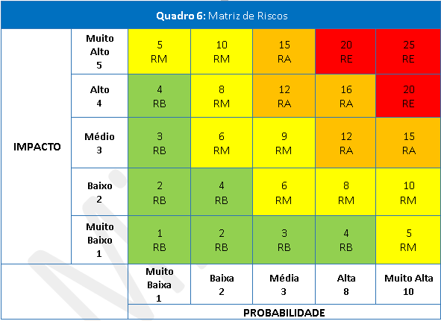
CÁLCULO DO NÍVEL DE RISCO PROCESSUAL
Calculando a magnitude dos riscos
Notes:
Para cada risco, deve-se estimar o seu nível, que representa o potencial de ocorrência do risco e o seu potencial impacto, caso se materialize. Esse nível é obtido a partir dos valores dos quadros abaixo, que apresentam as escalas de probabilidade e de impacto.

Slide 49
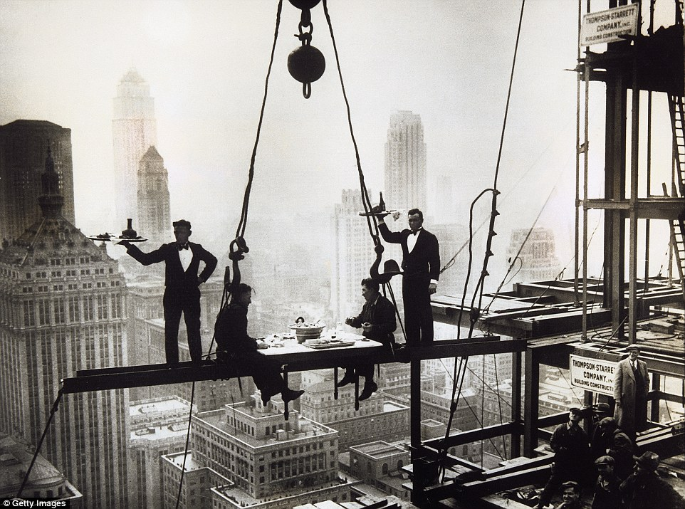
CÁLCULO DO NÍVEL DE RISCO PROCESSUAL
Risco inerente
Notes:
Para cada risco, deve-se estimar o seu nível, que representa o potencial de ocorrência do risco e o seu potencial impacto, caso se materialize. Esse nível é obtido a partir dos valores dos quadros abaixo, que apresentam as escalas de probabilidade e de impacto.

Slide 50
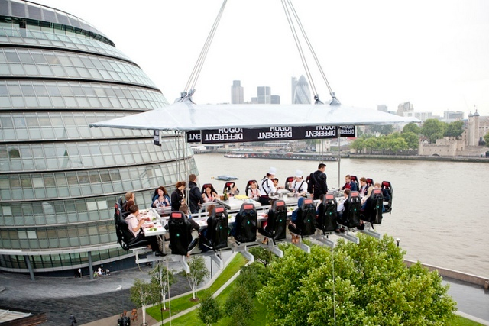
CÁLCULO DO NÍVEL DE RISCO PROCESSUAL
Risco residual
Notes:
Para cada risco, deve-se estimar o seu nível, que representa o potencial de ocorrência do risco e o seu potencial impacto, caso se materialize. Esse nível é obtido a partir dos valores dos quadros abaixo, que apresentam as escalas de probabilidade e de impacto.

Slide 51
CÁLCULO DO NÍVEL DE RISCO PROCESSUAL
Risco inerente
RISCO INERENTE
RISCO RESIDUAL
RISCO INERENTE
X
RISCO RESIDUAL
Notes:
Risco inerente: risco a que uma organização está exposta sem considerar quaisquer medidas de controle que possam reduzir a probabilidade de sua ocorrência ou seu impacto
Risco residual: risco a que uma organização está exposta após a implementação de medidas de controle para o tratamento do risco

Slide 52
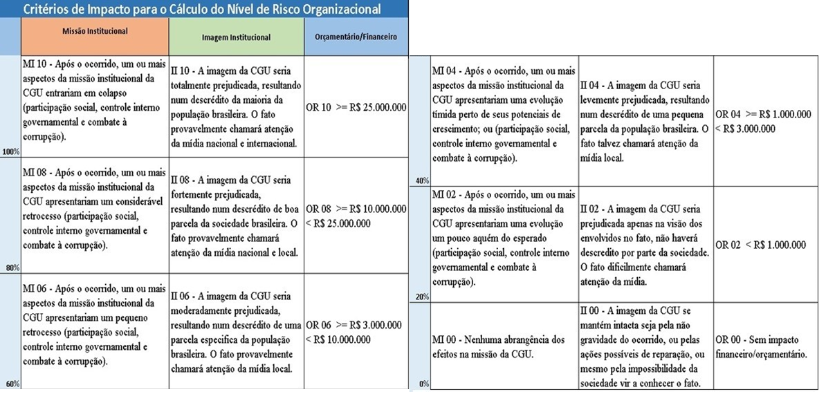
CÁLCULO DO NÍVEL DE RISCO ORGANIZACIONAL
Riscos extremos e riscos selecionados pelo NGRI e GGP
Notes:
Risco inerente: risco a que uma organização está exposta sem considerar quaisquer medidas de controle que possam reduzir a probabilidade de sua ocorrência ou seu impacto
Risco residual: risco a que uma organização está exposta após a implementação de medidas de controle para o tratamento do risco

Slide 53
CÁLCULO DO NÍVEL DE RISCO ORGANIZACIONAL
Riscos extremos e riscos selecionados pelo NGRI e GGP
Estimativa para ocorrência do risco em dias = Tempo médio do ciclo do processo ÷ Quantidade média de processos em paralelo ÷ Percentual de chance de ocorrência em 1 ciclo
Ex:
Processo A
Tempo médio do ciclo do processo = 100 dias
Quantidade média de processos em paralelo = 10
Percentual de ocorrência em 1 ciclo = 10%
Estimativa = 100/10/ 0,1 = 100 dias
Vamos analisar os dados para ver se faz sentido?
1 processo demora em média 100 dias, e que a cada 10 processos finalizados o risco se materializa em 1 deles (10%), logo levando em consideração apenas esses dois dados, a estimativa de materialização do risco seria de 1.000 dias, porém são executados em média 10 processos em paralelo, aumentando em 10x a chance do risco se materializar, e com isso chegamos na estimativa de 100 dias.
Notes:
Risco inerente: risco a que uma organização está exposta sem considerar quaisquer medidas de controle que possam reduzir a probabilidade de sua ocorrência ou seu impacto
Risco residual: risco a que uma organização está exposta após a implementação de medidas de controle para o tratamento do risco

Slide 54
DEFINIÇÃO DAS RESPOSTAS AOS RISCOS
Riscos extremos e riscos selecionados pelo NGRI e GGP
Quadro 7: Atitude perante o risco para cada classificação
Classificação | Ação necessária | Exceção
Risco Baixo | Nível de risco dentro do apetite a risco, mas é possível que existam oportunidades de maior retorno que podem ser exploradas assumindo-se mais riscos, avaliando a relação custo x benefício, como diminuir o nível de controles. | Caso o risco seja priorizado para implementação de medidas de tratamento, essa priorização deve ser justificada pela unidade e aprovada pelo seu dirigente máximo.
Risco Médio | Nível de risco dentro do apetite a risco. Geralmente nenhuma medida especial é necessária, porém requer atividades de monitoramento específicas e atenção da unidade na manutenção de respostas e controles para manter o risco nesse nível, ou reduzi-lo sem custos adicionais. | Caso o risco seja priorizado para implementação de medidas de tratamento, essa priorização deve ser justificada pela unidade e aprovada pelo seu dirigente máximo.
Risco Alto | Nível de risco além do apetite a risco. Qualquer risco nesse nível deve ser comunicado ao dirigente máximo da unidade e ter uma ação tomada em período determinado. Postergação de medidas só com autorização do dirigente máximo da unidade. | Caso o risco não seja priorizado para implementação de medidas de tratamento, a não priorização deve ser justificada pela unidade e aprovada pelo seu dirigente máximo.
Risco Extremo | Nível de risco muito além do apetite a risco. Qualquer risco nesse nível deve ser objeto do Cálculo do Nível de Risco Organizacional (seção 4.10), comunicado ao Comitê de Governança Interna e ao dirigente máximo da unidade e ter uma resposta imediata. Postergação de medidas só com autorização do Comitê de Governança Interna. | Caso o risco não seja priorizado para implementação de medidas de tratamento, a não priorização deve ser justificada pela unidade e aprovada pelo seu dirigente máximo e pelo Comitê de Governança Interna.
Observação: A unidade pode definir, em conformidade com o contexto do processo organizacional em avaliação, faixas de classificação distintas das apontadas neste documento para refletir o nível de apetite a risco do processo.
Notes:
Risco inerente: risco a que uma organização está exposta sem considerar quaisquer medidas de controle que possam reduzir a probabilidade de sua ocorrência ou seu impacto
Risco residual: risco a que uma organização está exposta após a implementação de medidas de controle para o tratamento do risco

Slide 55
DEFINIÇÃO DAS RESPOSTAS AOS RISCOS
Riscos extremos e riscos selecionados pelo NGRI e GGP
Quadro 8: Opções de tratamento do risco
Opção de Tratamento | Descrição
Mitigar | Um risco normalmente é mitigado quando é classificado como “Alto” ou “Extremo”. A implementação de controles, neste caso, apresenta um custo/benefício adequado. Na CGU, mitigar o risco significa implementar controles que possam diminuir as causas ou as consequências dos riscos, identificadas na etapa de Identificação e Análise de Riscos.
Compartilhar | Um risco normalmente é compartilhado quando é classificado como “Alto” ou “Extremo”, mas a implementação de controles não apresenta um custo/benefício adequado. Na CGU, pode-se compartilhar o risco por meio de terceirização ou apólice de seguro, por exemplo.
Evitar | Um risco normalmente é evitado quando é classificado como “Alto” ou “Extremo”, e a implementação de controles apresenta um custo muito elevado, inviabilizando sua mitigação, ou não há entidades dispostas a compartilhar o risco com a CGU. Na CGU, evitar o risco significa encerrar o processo organizacional. Nesse caso, essa opção deve ser aprovada pelo Comitê de Governança Interna.
Aceitar | Um risco normalmente é aceito quando seu nível está nas faixas de apetite a risco. Nessa situação, nenhum novo controle precisa ser implementado para mitigar o risco.
Notes:
Risco inerente: risco a que uma organização está exposta sem considerar quaisquer medidas de controle que possam reduzir a probabilidade de sua ocorrência ou seu impacto
Risco residual: risco a que uma organização está exposta após a implementação de medidas de controle para o tratamento do risco

Slide 56
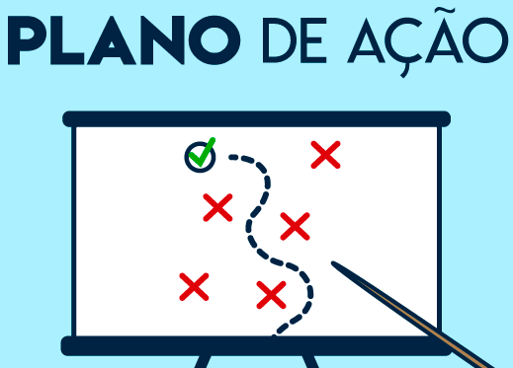
DEFINIÇÃO DAS RESPOSTAS AOS RISCOS
Riscos extremos e riscos selecionados pelo NGRI e GGP
O Plano de Ação do ponto de vista do gerenciamento de riscos é um plano para a implementação das medidas de tratamento. Por isso, deve conter, pelo menos:
Medida(s) de tratamento contemplada(s)e o risco relacionado que deseja tratar;
Objetivos/benefícios esperados por medida de tratamento;
Responsável pela implementação;
Breve descrição sobre a implementação;
Custo estimado para implementação;
Data prevista para início da implementação; e
Data prevista para o término da implementação.
Notes:
Risco inerente: risco a que uma organização está exposta sem considerar quaisquer medidas de controle que possam reduzir a probabilidade de sua ocorrência ou seu impacto
Risco residual: risco a que uma organização está exposta após a implementação de medidas de controle para o tratamento do risco

Slide 57
VALIDAÇÃO DOS RESULTADOS
Notes:
Criar fluxo lúdico

Slide 58
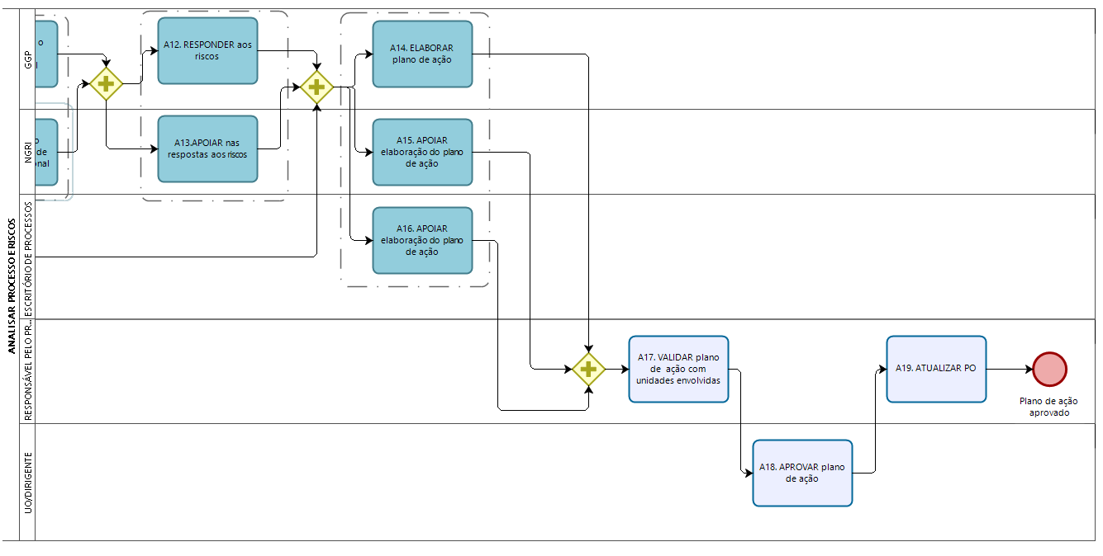
VALIDAÇÃO DOS RESULTADOS
Os resultados das etapas anteriores e o Plano de Ação devem ser aprovados pelo dirigente máximo da unidade.
Após a validação a unidade deve incluir tais ações em seu Plano Operacional.
Em caso de envolvimento de outras unidades para implementação do plano de ação essa negociação entre unidades deve ser feita antes da aprovação do Plano de Ação.
Notes:
Criar fluxo lúdico

Slide 59
IMPLEMENTAÇÃO DO PLANO DE TRATAMENTO

Slide 60
COMUNICAÇÃO E MONITORAMENTO

Slide 61
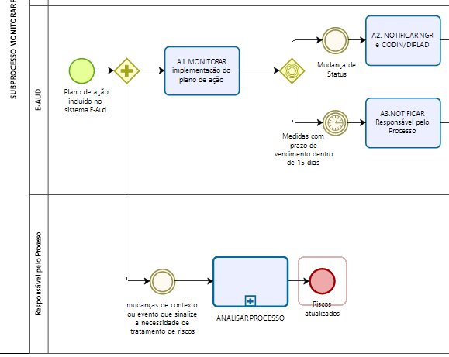
COMUNICAÇÃO E MONITORAMENTO
Após elaboração do Plano de Ação, o NGRI irá monitorar sua implementação:

Slide 62
Obrigado!
ngri@cgu.gov.br

